Slide 1
«Синевир – одне з семи чудес України»

Slide 2
Загальні параметри туристичного продукту
Назва параметру | Характеристика параметру
Назва туристичного продукту | «Синевир – одне з семи чудес України»
Вид туризму | Рекреаційно-відпочинковий
Регіон, туристична дестинація | Закарпаття
Тривалість | 3 дні
Сезонність | Весна, літо, осінь
Форма організації | Групова
Цільова група | Люди різного віку
Кількість учасників | 8 осіб
Маршрут подорожі | Львів – Пилипець – Колочава – Синевир -Львів 285 км.

Slide 3
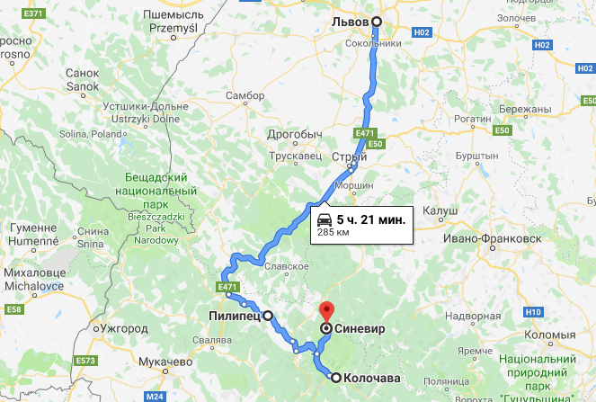
Схема маршруту

Slide 4
Основні туристичні дестинації
 | Види ресурсів | Коротка характеристика
Пилипець | Природні | Пилипець розташований на відстані 190 км від Львова і 135 км від Ужгорода біля підніжжя гори Гимба (1497 м) і Магура-Жида (1517 м). Неподалік, в 3 км, знаходиться водоспад Шипіт, один з найкрасивіших водоспадів в Західній Україні.
 | Історико-культурні | Церква Різдва Пресвятої Богородиці - дерев'яна церква, в якій зберігся іконостас XVIII ст. Двоярусна дерев'яна дзвіниця. Музей дерев'яних церков, де можна побачити макети 30 храмів і дзвіниць Верховини і Прикарпаття.
 | Соціально-економічні | Автовокзал Готелі «Шепіт Карпат» «Горянин» «Магура» «Газдівська хижа» «Гранд Готель Пилипець» «Олімпія Пилипець» Ресторани Кафе

Slide 5
Колочава | Природні | Село Колочава справедливо вважається екологічно найчистішим куточком Закарпаття, адже з 5 січня 1989 року входить до складу національного природного парку «Синевир». Хоча природа навколо села давно освоєна людиною, тут ще збереглося чимало незайманих пралісів з багатими флорою і фауною. Гори вкриті смерековими і буковими лісами.
 | Історико-культурні | Музей скансен «Старе село» Музей Радянська школа Музей Колочавська вузькоколійка Музей Чеська школа Музей Івана Ольбрахта Музей Бункер Штаєра Музей Воїнам- Інтернаціоналістам Музей Лінія Арпада Музей Колочавський бокораш Церква Святого Духа Пам*ятники : «Заробітчанам» , «Вівчарю», «Примирення» , «Вчительці з Вкрайіни» та інш.
 | Соціально-економічні | Готелі «Ажіо» «Велика Гора» «Садиба Сухар» «приватна садиба Гусляшки» Комплекс відпочинку «Старе село» Кафе Ресторани

Slide 6
Синевир | Природні | Село Синевир розташоване на р. Теребля в 7 км на південний схід від Межигір'я, по дорозі на озеро Синевир. Саме озеро знаходиться в 15 км на північ, біля села Синевирська Поляна. Перші поселення тут з'явилися в XV в. Місцеві жителі займалися лесозаготовкой і лісосплавом. Неподалік знаходяться залишки укріплень проходила тут під час Другої світової війни "Лінії Арпада". Розвивається зелений туризм - є колиби та міні-готелі. Дорога в село Синевир з Межигір'я через перевал висотою 960 м вважається однією з найбільш мальовничих в Карпатах.
 | Історико-культурні | Реабілітаційний центр бурого ведмедя Краєзнавчий музей Музей лісу і сплаву НПП «Синевир»
 | Соціально-економічні | Гостинний двір Синевир Готель берлога Синевир Верховинський водограй

Slide 7
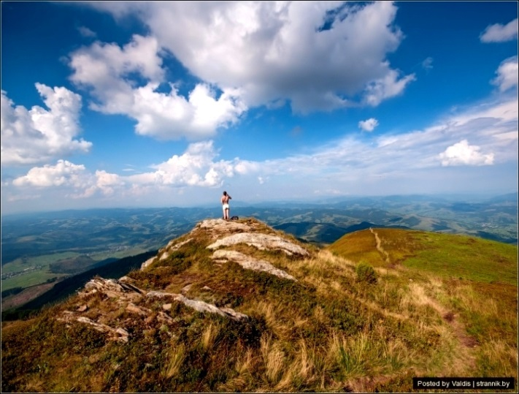
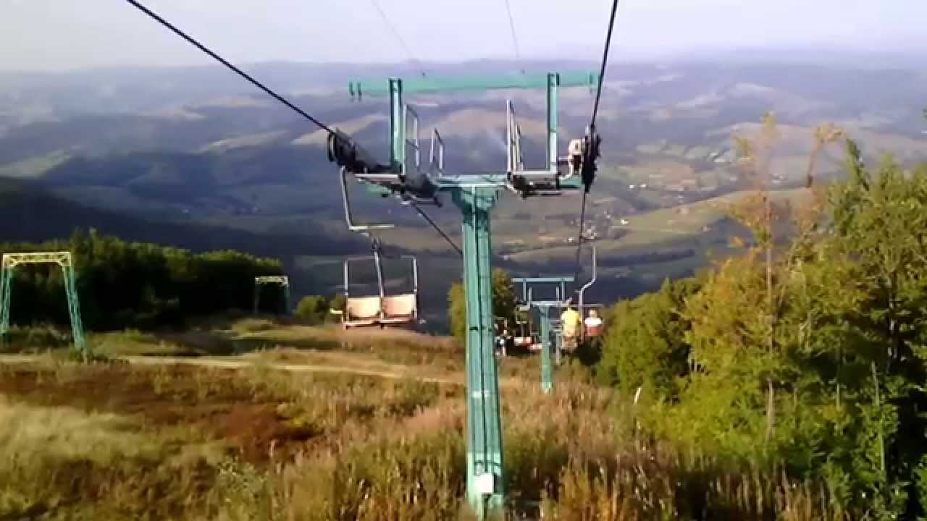
Розширена характеристика туристичних об’єктів
Гора Гемба має 1491 метрів над рівнем моря. Гемба є частиною гірського масиву полонини Боржава, який інколи називають Боржавським хребтом. На гору ми піднімемось на канатно-крісельному підймнику, щоправда, не на саму вершину, до верху треба ще йти з півгодини.
На вершині перед нами відкривається така панорама, що перші хвилини стоїш приголомшеним. Карпати — дуже мальовничі гори, але краєвид з Гемби, певно, б’є всі рекорди фотогенічності.

Slide 8
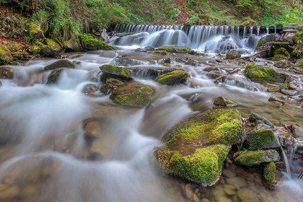
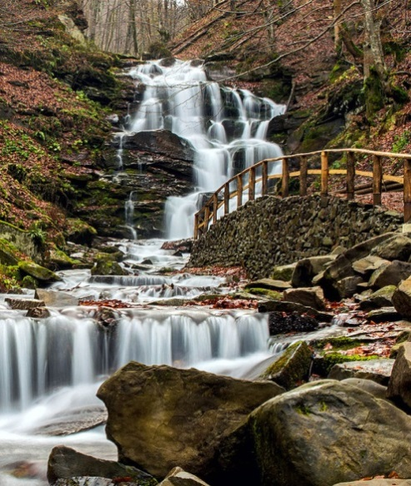
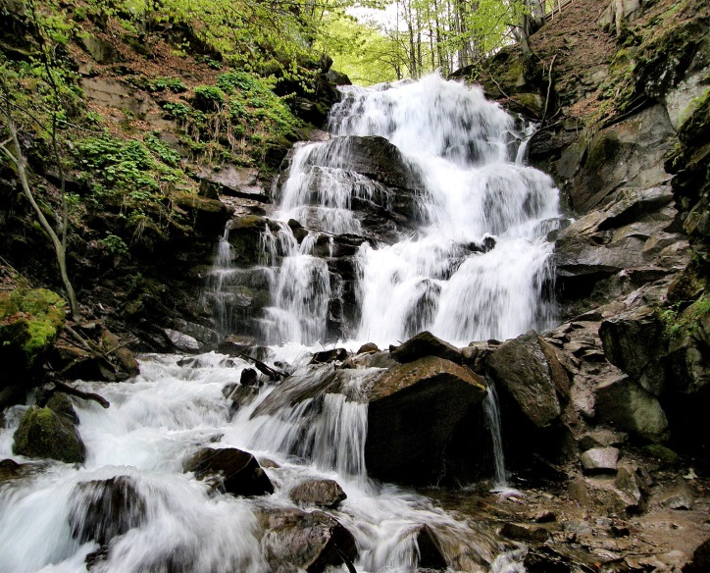
Водоспад Шипіт - одне з семи природних чудес України – найкрасивіший водоспад Закарпаття, розташований на північних схилах гірського масиву Боржавських полонин біля підніжжя гори Гимба що у селі Пилипець Міжгірського району.

Slide 9
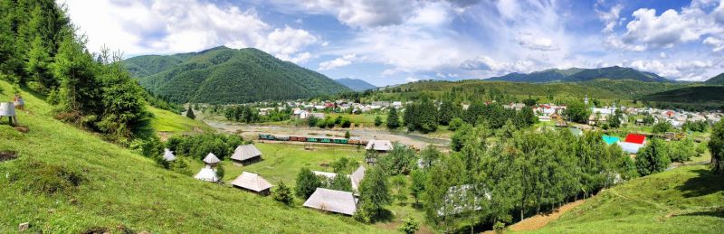
Колоча́ва– унікальне село на Закарпатті, розташоване у мальовничій Тереблянській долині. Чудові гірські краєвиди, чисте повітря, мінеральна вода та гостинність місцевих мешканців зроблять наш відпочинок тут приємним і корисним. У самому селі є музей під відкритим небом "Старе село".Це перший сільський музей архітектури та побуту на Закарпатті, який відтворює матеріальне, духовне та культурне життя регіону. "Старе село" у Колочаві сьогодні налічує близько двох десятків житлових і господарських будівель з предметами домашнього побуту і художніми творами ХIX-XX ст. колочавців. Село поєднало культури гуцулів, бойків, лемків, угорців, румунів, німців, євреєв, чехів та словаків.

Slide 10
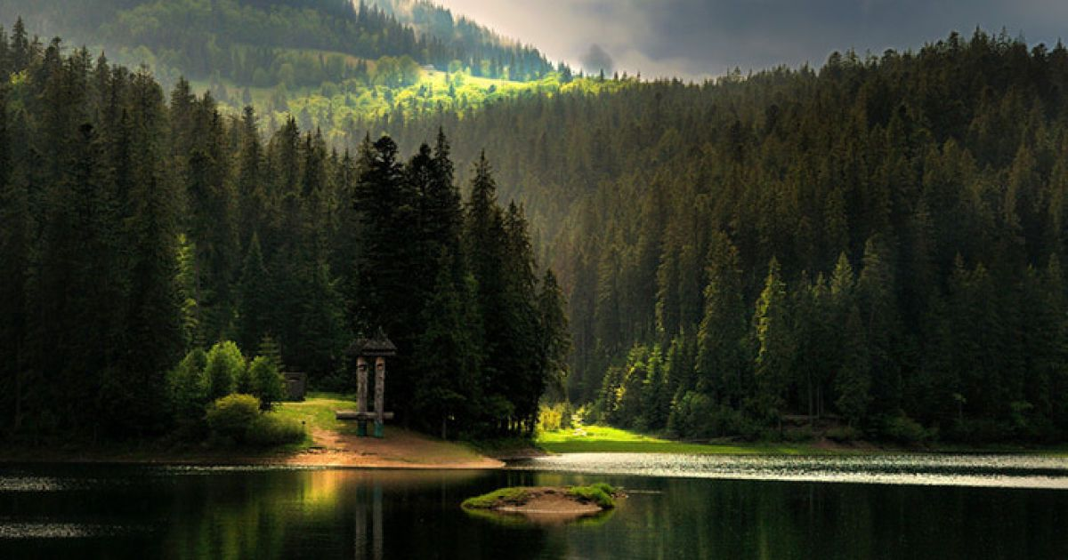
Озеро Синевир належить до семи природних чудес України. Кажуть, воно утворилось приблизно 10 тисяч років тому. Тоді бистрі річкові води стримали гори, перегородивши їм шлях на тому місці, де згодом утворилось озеро.

Slide 11
Формування переліку основних і додаткових послуг і туристичних товарів, їх характеристика.
Характеристика основних і додаткових послуг
Послуга | Характеристика
Основні послуги
Транспорт і трансфер | MersedesSprinter
Послуги розміщення | «Олімпія » «Гостинний двір Синевир»
Послуги харчування | «Олімпія » Колиба біля о.Синевир
Додаткові послуги
Послуги страхування | Страхова компанія «AXA»
Екскурсійні | Супровід гіда-екскурсовода в дорозі та по об’єктах

Slide 12
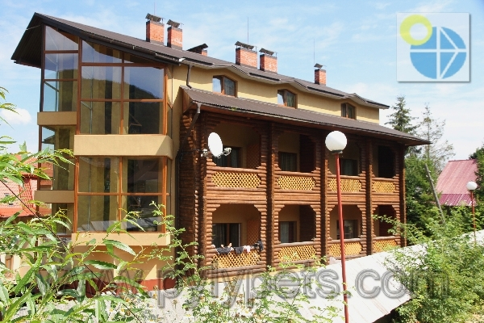
Характеристика засобів розміщення
Для проживання туристів ми обрали готель «Олімпія», затишні номери категорії стандарт на 2
Структура номерного фонду готелю «Олімпія»
Ціна за номер :на 2019р.
Категорія | Місць | 1.04-20.10.19
Люкс | 2-4 | 1400 грн.
Стандарт 2+1 | 2-3 | 1000 грн.
Стандарт 2-місний | 2 | 750 грн.
2-місний | 2 | 700 грн.

Slide 13
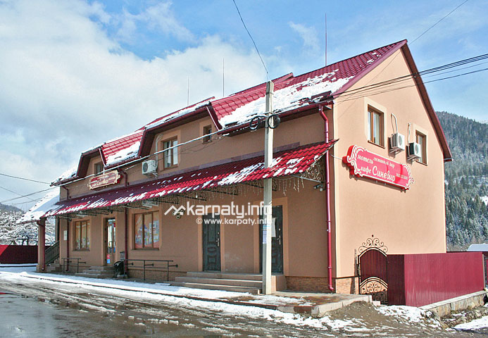
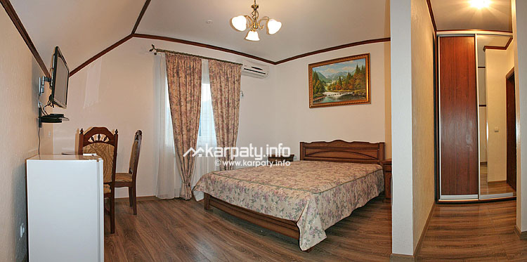
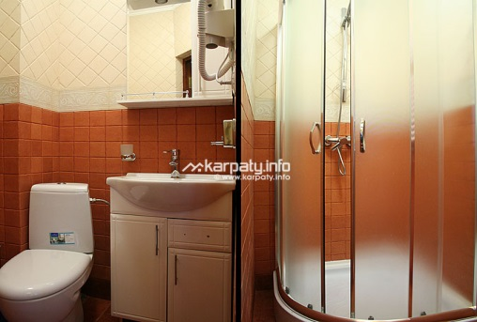
Наступний готель Гостинний двір "Синевир" Кімнати напівлюкс на 2
Структура номерного фонду гостинного двору «Синевир»
Тип номеру | Кількість | Ціна
Двомісний | 1 | 375 грн
Тримісний | 2 | 430 грн
Півлюкс | 6 | 530 грн

Slide 14
Складання програми обслуговування
Програма обслуговування — це набір запланованих туристичних послуг, розподілений за днями та годинами їх надання.
Програма обслуговування туристів
День | Година | Програмні заходи
1 | 7:00 | Збір групи туристів у м. Львові на ЖД вокзалі
 | 7:30 | Виїзд з м. Львова
 | 11:00 | Приїзд в м. Пилипець
 | 11:30 | Підйом на гору Гемба на крісельному підйомнику.
 | 14:00 | Обід у ресторані
 | 15:00 | Похід до водоспаду Шипіт
 | 16:30 | Вільний час.За бажанням катання на велосипедах,квадроциклах.
 | 17:30 | Бажаючі йдуть в сауну або чани
 | 19:30 | Поселення в готель
 | 20:00 | Вечеря
2 | 8.00 | Сніданок
 | 10.00 | Виселення з готелю
 | 10.30 | Виїзд з м.Пилипець
 | 12.00 | Приїзд до м.Колочава
 | 12.30 | Обід
 | 13.30 | Старе село в Колочаві
 | 15.30 | Екскурсія в музей Колочавська вузькоколійка
 | 16.00 | Виїзд з м.Колочава
 | 17.00 | Приїзд до о.Синевир
 | 18.00 | Вечеря в колибі біля о.Синевир
 | 19.00 | Поселення в готель
 | 20.00 | Вільний час

Slide 15
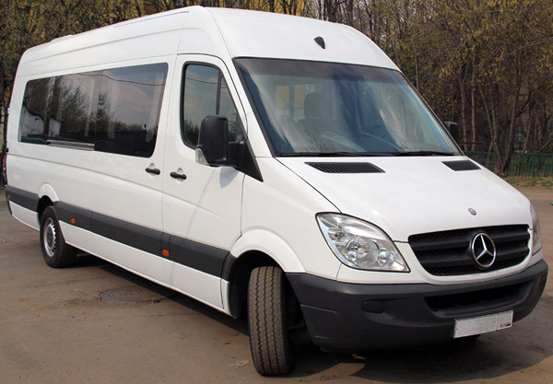
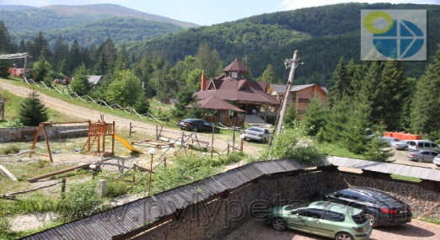
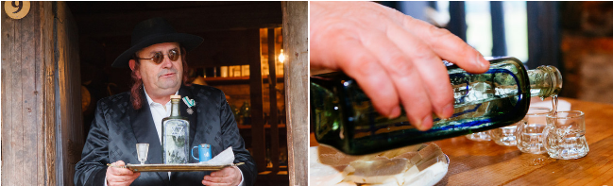
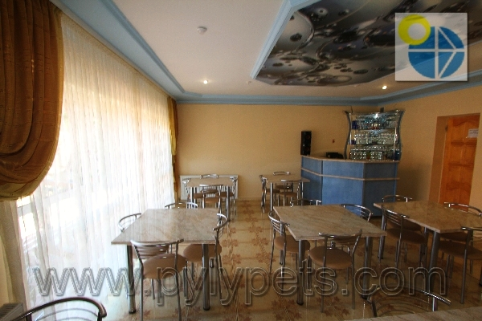
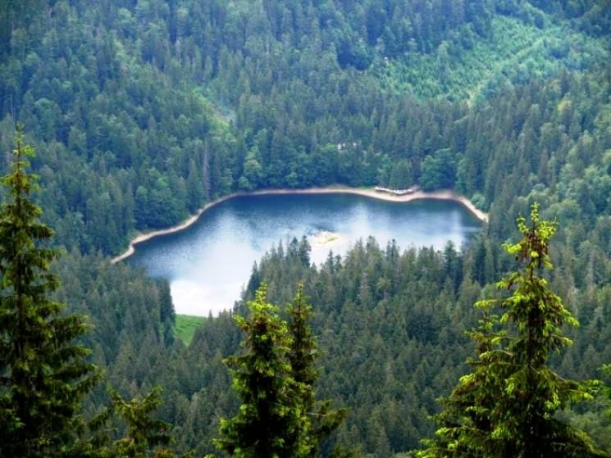
3 | 8.00 | Сніданок
 | 9.30 | Похід на о.Синевир
 | 11.00 | Вільний час
 | 13.30 | Обід
 | 14.30 | Виселення з готелю
 | 15.30 | Похід у музей лісу і сплаву
 | 17.00 | Виїзд з с.Синевир
 | 22.30 | Приїзд до м. Львів

Slide 16
Визначення вартості туристичного продукту
Ціна турпакета в розрахунку на одного туриста визначається за формулою:
Ц = [(ΣВі + (Вп + П + Вчі)* 1,2]/ Чт, де
Ц – ціна турпакета в розрахунку на одного туриста, грн.;
ΣВі – вартість послуг, які входять до пакета, складеного туроператором, (транспортне перевезення, розміщення, харчування, екскурсійне обслуговування, стра­хування), грн.;
Вп– умовно-постійні витрати туроператора (витрати на оплату праці, відрахування на соціальні заходи, витрати на рекламу, витрати на інші заходи щодо стимулювання збуту, усі інші витрати, в т. ч., оренда офісу, комунальні послуги, опалення, банківські послуги, амортизаційні відрахування та ін.) – 20% від обмеженої собівартості туру;
П– прибуток туроператора, грн.; 15% від обмеженої собівартості туру;
Вчі – вартість послуг осіб, які супроводжують групу туристів, грн. як правило, це проживання і харчування;
Чт – чисельність туристів у групі, осіб;
1,2 – коефіцієнт, що враховує податок на додану вартість з маржинального доходу.

Slide 17
Зведена калькуляція вартості туристичного продукту
Стаття витрат | Розрахунок | Загальна вартість, (грн.)
Проживання | (640*2)*4 | 5120
Харчування | - | -
Транспорт | 285*8 | 2280
Трансфер | - | -
Екскурсійне обслуговування: вхідний квиток в Старе село-50 грн; театралізоване дійство в Корчмі-70 грн; канатно-крісельна дорога на г. Гимба - 120 грн; водоспад Шипіт -10грн; озеро Синевир -21 грн; | 50*8 70*8 120*8 10*8 21*8 | 400 560 960 80 168

Slide 18
 | Страхування | 150*8 | 1200
 | Інші види затрат | - | -
ΣНі | Непрямі податки | - | -
Обмежена собівартість туру |  | 5120+2280+400+560+960+80+168+1200 | 10768
Вп | Умовно-постійні витрати | 10768*0,2 | 2153,6
П | Прибуток туроператора | 10768*0,15 | 1615,2
К | Комісійна винагорода турагенту чи іншому посереднику | - | -
Вчі | Вартість послуг осіб, які супроводжують групу туристів | 3000 | 3000
Σ Зн(к) | Комерційні знижки для окремих туристів чи туристських груп | - | -
Загальна вартість туру на групу |  | 10768+(2153,6+1615,2+3000)*1,2 | 21044,16
Вартість туру на 1 особу |  | [10768+(2153,6+1615,2+3000)*1,2]/8 | 2630,52

Slide 19
Отже, ціна турпакета в розрахунку на одного туриста для туристичного продукту « Синевир – одне з семи чудес України»становить:
Ц=[10768+(2153,6+1615,2+3000)*1,2]/8= 2630,52 грн.
Розроблений мною тур триває 3 дні і 2 ночі.
В перший день практики я вибрала маршрут свого туристичного туру.
На другий день практики, були вибрані туристичні об’єкти для проходження екскурсій в рамках даного туру.
На третій день практики мною був проведений аналіз витрат під час поїздки, вибір місць проживання та створення детальної програми поїздки.
На четвертий день працювала над створенням презентації і брошури культурно-пізнавального туру.
На п’ятий день я почала роботу над підготовкою звіту, в якому вказані всі вищевказані роботи, а також названі та зображені найцікавіші об’єкти, з якими туристи мали б ознайомитися при поїздці.
Дякую за увагу!

